Slide 1
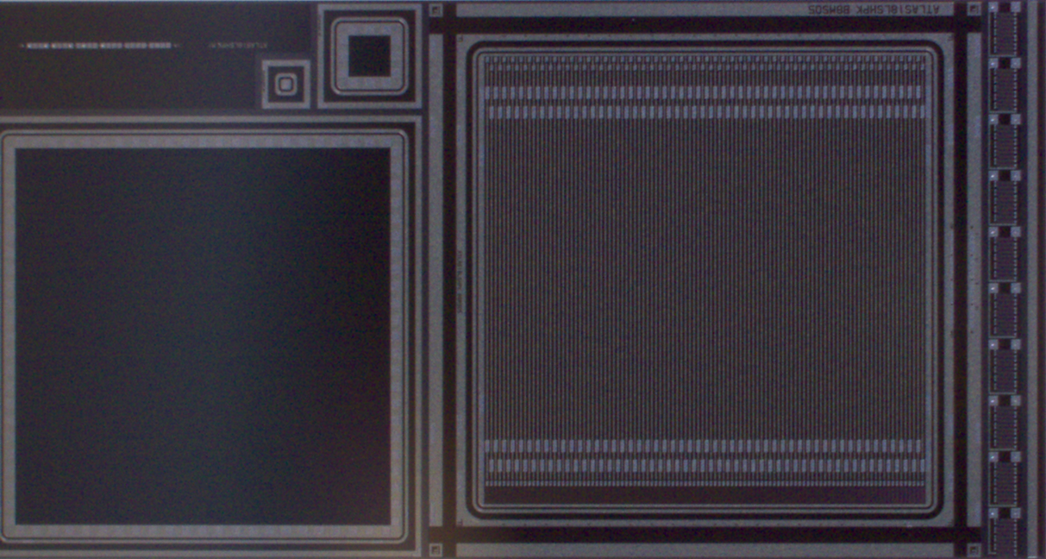
E-TCT with Mini&MD8 (strip sensor QA) sample:
Laser direction
~ 2 mm

Slide 2
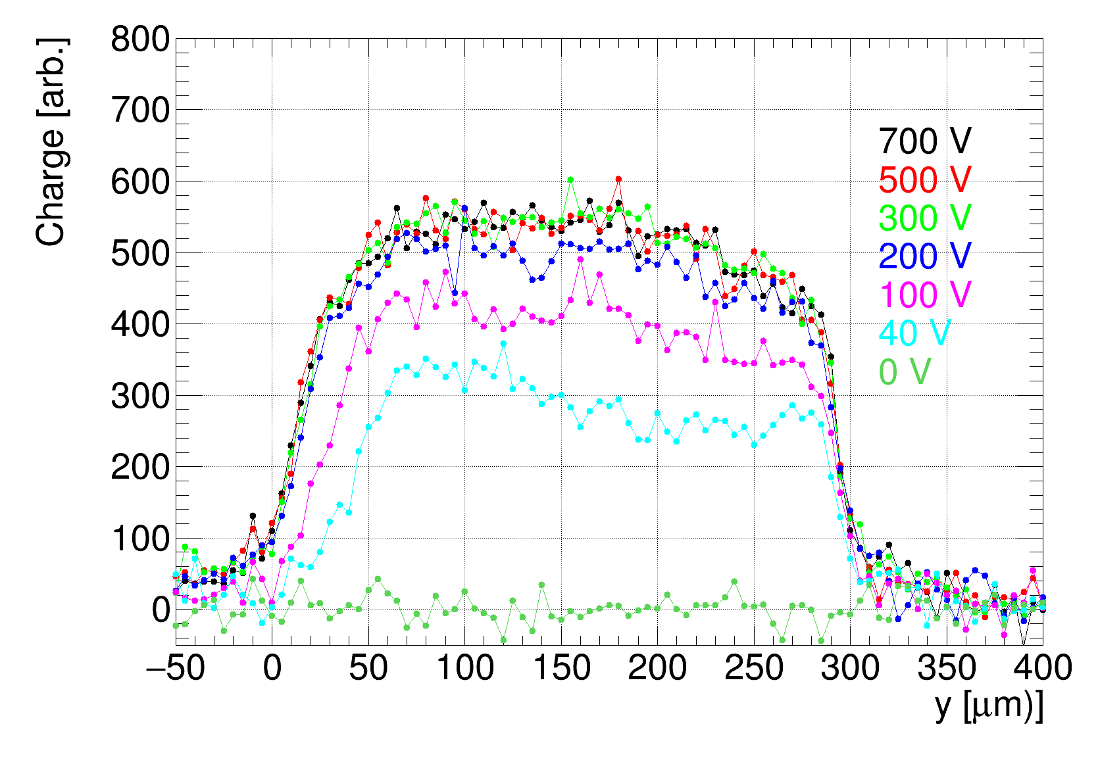
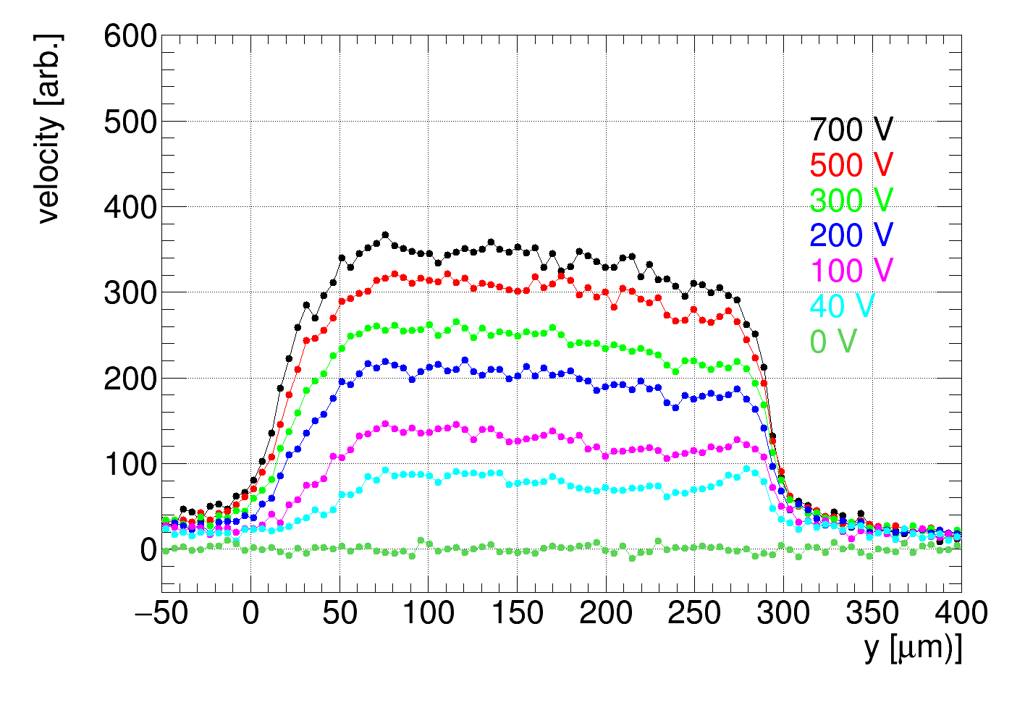
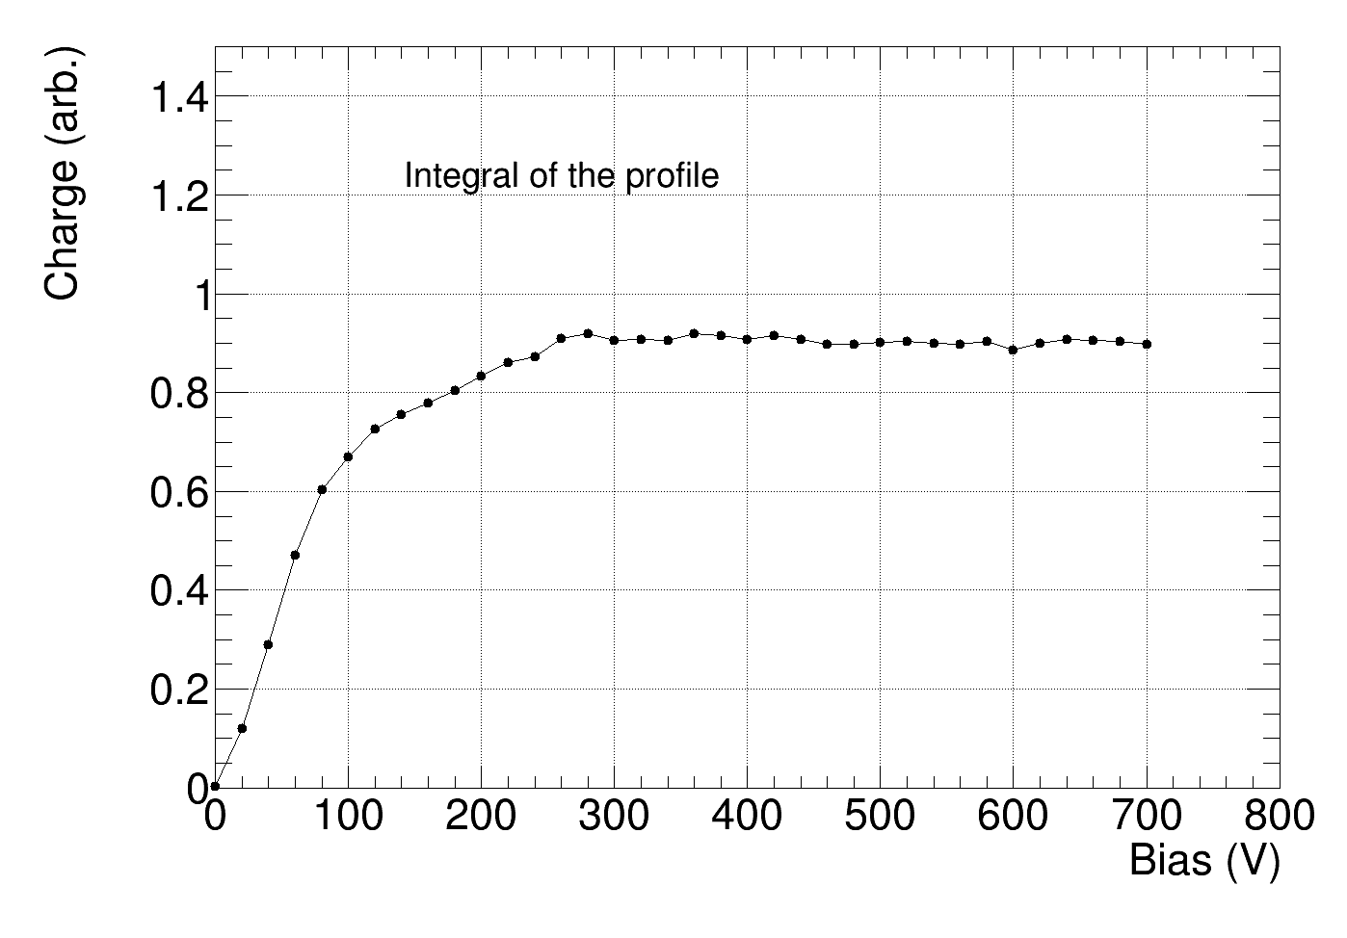
Top
BP
Top
BP
Zakaj je toliko signala pri BP tudi pri 40 V?
Zakj zgleda, kot da se depletirana globina zmanjšuje zgoraj?
laser
sensor
3 mm
Je vzrok ~3 mm materiala
pred stripom?
Vfd ~ 270 V → OK
Support

